Slide 1
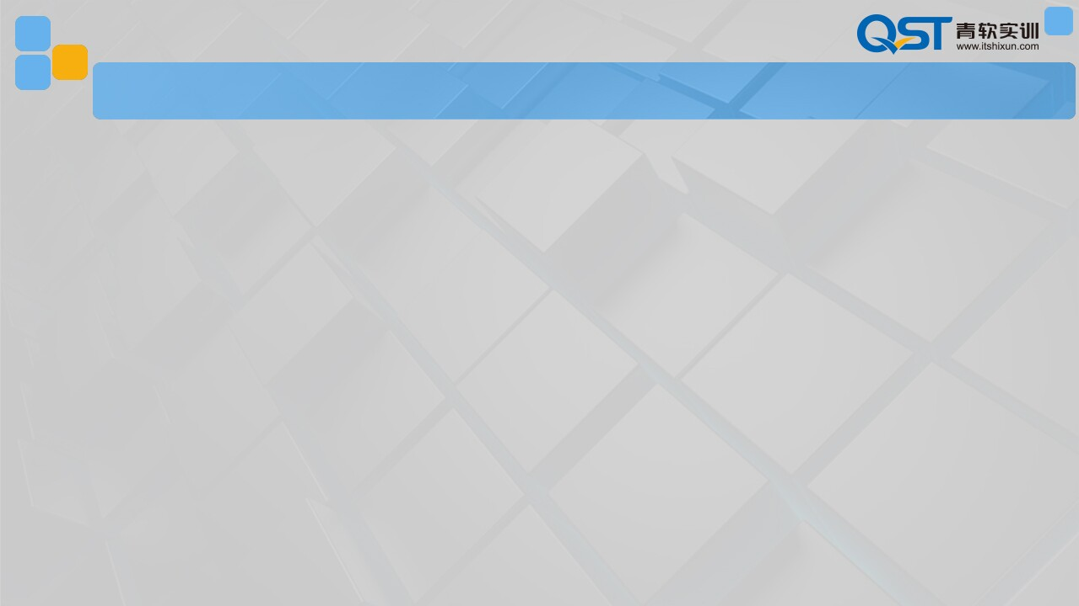
第一章 Android概述

Slide 2
本章重点
了解
了解
熟练
精通

Slide 3
1.1 Android简史
Android是一个以Linux为基础的开源操作系统
主要用于智能手机和平板电脑等移动设备
由Google领导的OHA（Open Handset Alliance，开放手机联盟）持续维护与更新

Slide 4
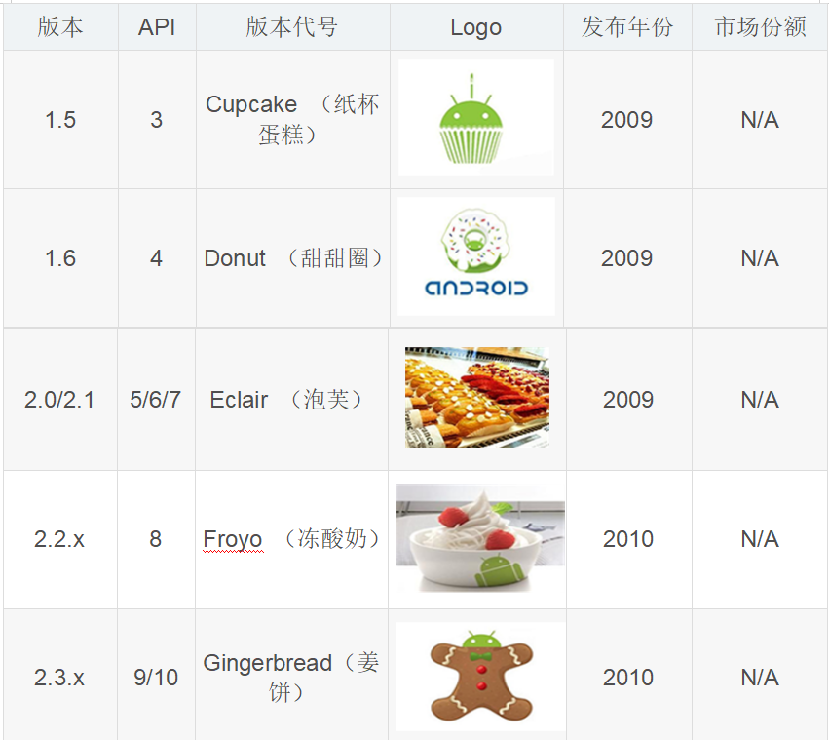
1.1 Android简史

Slide 5
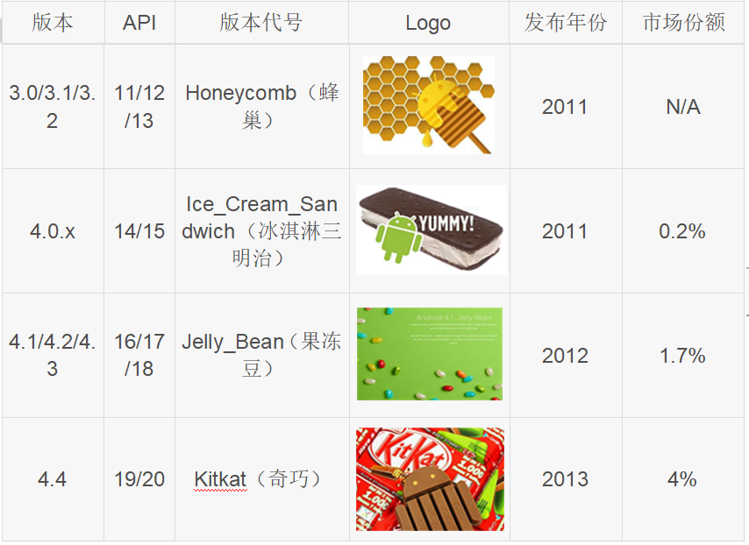
1.1 Android简史

Slide 6
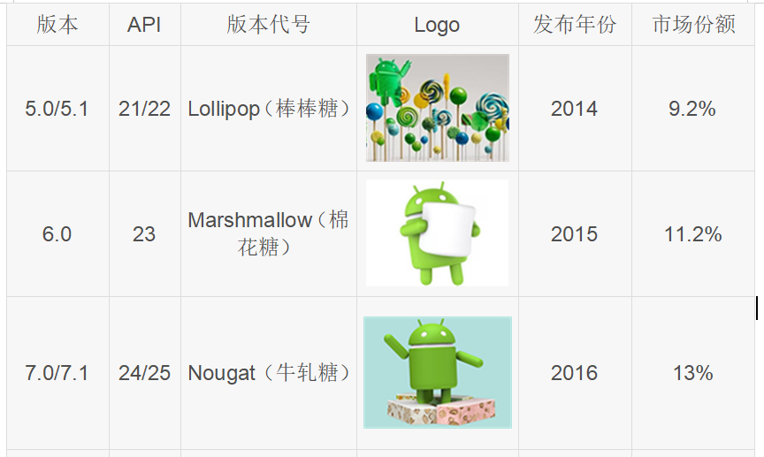
1.1 Android简史

Slide 7
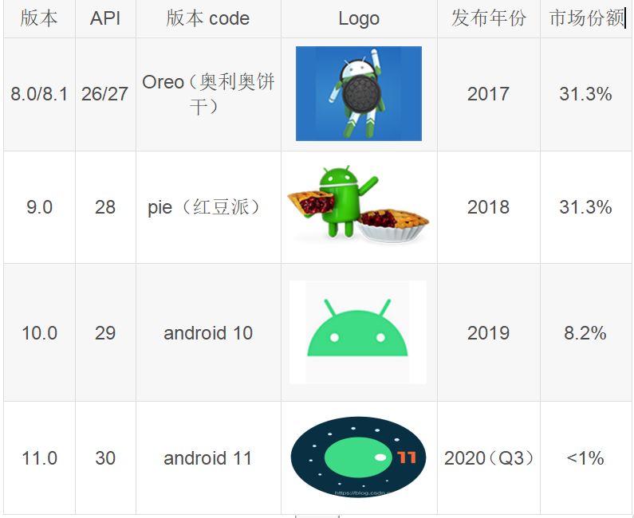
1.1 Android简史

Slide 8
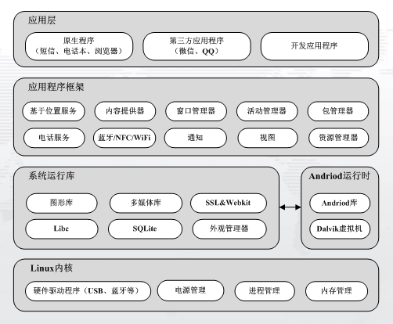
1.2.1 Android系统架构
Android系统分为四层：
Linux内核层
系统运行库层
应用程序框架层
应用程序层

Slide 9
1.2.2 Android应用程序组件
Android应用程序主要包含4种组件：
Activity（活动）：可视化用户界面
Service（服务）：执行持续、耗时且无需用户界面交互的操作
Broadcast Receiver（广播接收器）：全局监听器，接收来自系统和应用程序的广播
Content Provider（内容提供器）：共享的持久数据存储机制

Slide 10

1.3 Android开发环境搭建
Android环境搭建步骤如下：
安装Android Studio。

Slide 11
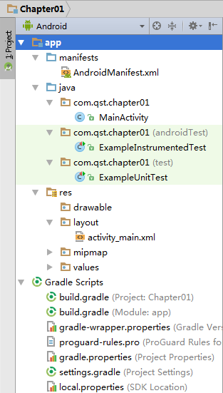
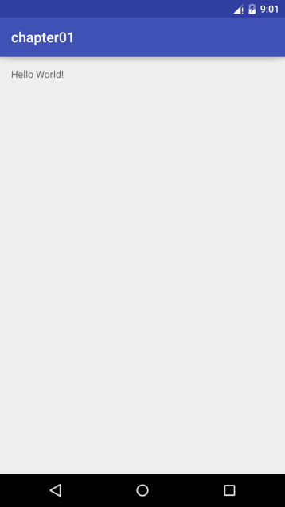

1.4.1 第一个Android项目
创建Android项目
选择Activity样式模板
创建Activity
运行项目
测试应用程序时，除了能够使用真实的Android设备外，还可以使用Android Studio提供的模拟器。模拟器是一种运行在操作系统上的Android环境模拟软件，可以直接运行Android应用程序。
注意

Slide 12
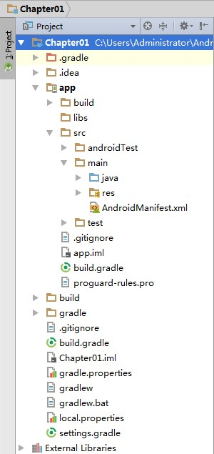
1.4.2 Android程序结构
Android Studio中常用的两种项目结构类型：
Project项目结构类型；
Android项目结构类型。

Slide 13
本章总结
Android是一个以Linux为基础的开源操作系统，用于智能手机和平板电脑等移动设备
Android系统分为四层，从高层到低层分别是应用程序层、应用程序框架层、系统运行库层和Linux核心层
Android应用程序主要包含4种组件：Activity、Service、Broadcast Receiver和Content Provider
Activity是最基本的Android应用程序组件，一个Activity表示一个可视化的用户界面
Service组件用于提供服务，专门用于执行一些持续性的、耗时的并且无需用户界面交互的操作

Slide 14
本章总结
Broadcast Receiver用于使应用程序监听到匹配指定标准的广播信息
Content Provider组件是一种共享的持久数据存储机制，是在应用程序之间共享数据的首选方案
Android Studio是Google开发的一款面向Android开发者的IDE
Android程序在AVD虚拟机上运行

Slide 15
上机练习
1. 下载并安装Android Studio
2. 编写一个Android应用程序，在屏幕中央显示 “Hello Android，this is SIT”

